Slide 1

Feature based and feature free textual CBR : a comparison in spam filtering
VOLLE Arnaud MEHDI Said CHAZALVIEL Maxime
Sarah Jane Delany & Derek Bridge
2006-01-01
Notes:
Plan

Slide 2
Introduction
Spam?
Spam filtering -> difficult issue
Differences between Spams
Evolution
False positives
Methods used (ECUE, Blacklist, …)
Notes:
Arnaud
Bon vous savez tous ce qu’est un spam, ces fameux email qui littéralement pourrissent nos boites mail d’ailleurs ils sont appelés pourriel au quebec.
Nous allons nous attarder sur une méthode particulière de filtrage de ces spam, mais avant nous sommes en droit de nous demander pourquoi il existe plusieurs méthodes de filtrage.
Et bien tout simplement parce que c’est un problème plutôt difficile à résoudre pour au moins trois raisons:
-la première c’est que définir un spam ce n’est pas évident car deux spam peuvent être très différents
-la deuxième c’est que les spammer se donnent énormément de mal pour nous enquiquiner, ils essayent de sans arrêt de contourner les filtreurs en changeant la structure et le contenu des spam
-La troisième est qu’il faut faire attention aux faux positifs. (mails legitimes ou ham classés en spam)
Bien sur il existe déjà plusieurs stratégies comme les blacklists ou encore ECUE que Maxime va vous presenter.

Slide 3
Email Classification Using Examples
Machine learning system
K Nearest Neighbor
Biased to avoid false positives
Case-Based Reasoning (CBR)
Competence-Based Editing (CBE)
Spam
Ham
Ham
Spam
Spam
Notes:
MAX
ECUE est un système d'apprentissage automatique qui utilise les emails que l’utilisateur à reçu par le passé.
On utilise un raisonnement par cas ou CBR (pour Case-Based Reasonning) pour choisir quels emails seront les meilleurs pour servir d’exemple à partir des données.
Un training set est donc constitué à partir d’emails précédemment reçus et classé (Spam ou Ham), par l’utilisateur et choisit par le CBR.
Les nouveaux emails sont classés en utilisant l'algorithme des K plus proche voisins (sur le training set). Les K emails qui sont les plus proches de l’email cible sont donc employés pour classer ce dernier.
Etant donné qu’il est plus grave de classer un Ham dans les Spam que l’inverse, on minimise la chance de classer des faux positif, on admet donc (en biaisant le classement) qu’un email entrant ne peut être un spam que si ses K plus proches voisins sont des Spams. Sinon il sera classé comme un Ham. De plus ce biais rend l’algorithme plus rapide car on ne parcours pas toute la liste si on trouve un Ham dans le K plus proche voisins.
Avant de classer l’email, une modification du training set (ou CBE pour Competence-Based editing) peut être effectuée pour pour enlever le bruit et les cas redondants. Ceci augmente également les performances d’ECUE.

Slide 4
Feature-Based textual CBR
Only email attachments are removed
Each instance is represented as a vector
3 types of features :
Words
Characters
Structures
Information Gain
Notes:
SAID
Cette méthode de filtrage des spams permet de prendre en compte dans un e-mail touts les caractères sauf les pièces jointes( le destinataire , l'emétteur et le sujet). Chaque e-mail est décrite par un vecteur composés des caractéres et de sa classe. Les caractères (features) de chaque e-mail sont identifiés à l'aide de l'analyse lexicale du contenu complet de l'e-mail. Les trois types de traits que l'on extrait sont : les mots, les caractères et les structures(exemple de la proportion de majuscules et de minuscule, espaces, …).
On garde seulement les features qui ont un score supérieur a 0 pour identifier un e-mail .
L'information gain permet d'augmenter l'identification des caractères qui sont les plus prédictifs pour définir si un e-mail est un spam ou un ham. ( On cherche les features les plus clivant permettant de définir un classe d'e-mail).
A partir d’expériences de cross validation, ils décident de choisir 700 caractères pour essayer les deux modèles de filtrage des e-mails.

Slide 5

Feature-Free textual CBR
Distance measure based on text compression
Based on Kolmogorov complexity
Distance between x and y :
No features!
$$CDM\left(x,y\right)=\frac{C(xy)}{C\left(x\right)+C(y)}$$
Notes:
ARNAUD
Bien, nous arrivons enfin au vif du sujet. La classification des mails grâce à une mesure de distance basée sur de la compression de texte. Et qui dit compression dit? Kolmogorov
Rappelez vous ce que nous avons vu en cours, la complexité de Kolmogorov de x peut être considéré comme la taille du plus petit algorithme permettant d’obtenir x. C’est une limite et est donc inatteignable et il se trouve qu’elle est aussi incalculable, nous sommes donc obligés de l’approximer. Et donc après moult approximations et simplifications nous avons cette magnifique formule de mesure de distances entre x et y avec CDM qui veut dire compression-based dissimilarity measure. C(x) est la taille de x compressé avec un compresseur de type winrar, 7zip ou Gzip qui est un de ceux utilisé ici.
Donc cette formule nous dit que la distance entre x et y peut être approximée par…
Petit remarque: Les propriétés normalement applicables pour les mesures de distance ne le sont pas dans ce cas là. Exemple : CDM(x,x) != 0. CDM(x,y) != CDM(y,x) mais cela n’a pas d’importance car l’algorithme de classification de ne repose pas sur ces propriétés.
Comme vous avez pu le voir, avec ce système il n’y a pas de sélection de caractère.

Slide 6
Data retrieval
Corpus
Datasets
1.1
1.2
2.1
2.2
Notes:
MAX
Nous allons vous présenter l’expérience réalisé par les auteurs. L’objectif de l’expérience était de remplacer la mesure de similarité par caractéristiques qu’ECUE utilise par une mesure de similarité par compression et de comparer les deux mesures.
Les ensembles de données utilisés dans cette expérience ont été dérivés de deux corpus d'email.
Deux ensembles de données (ensembles de données 1,1 et 1,2) ont été extraits à partir d'un corpus, alors que les ensembles de données 2,1 et 2,2 étaient extraits à partir de l'autre.
Chaque ensemble de données se compose de 1000 emails, 500 de chaque classe, reçus sur une période d'approximativement trois mois.
La plupart des personnes ne reçoivent pas les volumes égaux de Spams et d’emails légitiment, mais les distributions réelles varient considérablement en fonction des différentes personnes et ne nous permettrai pas d’évaluer les techniques correctement.
Pour évaluer cette expérience on utilise :
(i) le taux d'erreurs, c.-à-d. la proportion globale des emails qui ne sont pas filtrés correctement (%Err).
(ii) le taux Faux négatifs, c.-à-d. la proportion des Spam qui ont été manqués (%FNs). (iii) le taux de Faux positifs, c.-à-d. la proportion des emails légitimes qui sont noté comme Spam (%FPs).

Slide 7
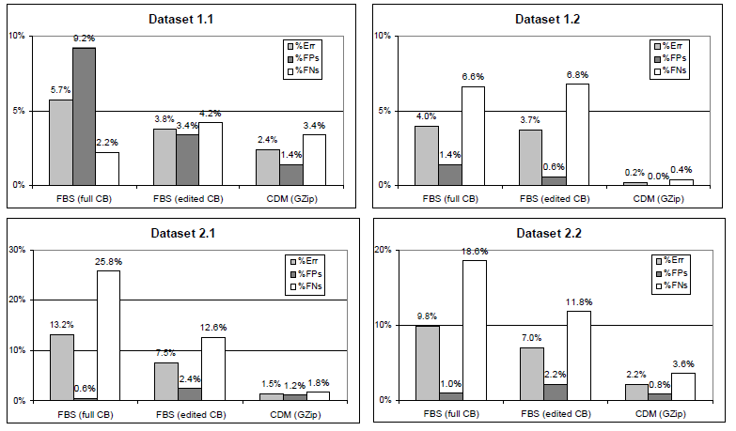
Feature-base vs Feature-free
Notes:
SAID

Slide 8
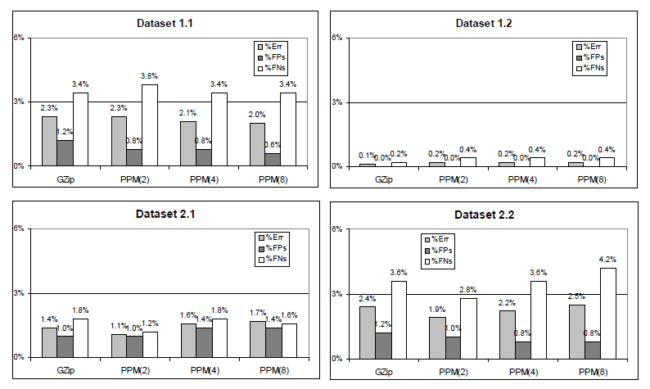
Gzip vs ppm
Notes:
ARNAUD
Les mêmes tests on été effectués mais cette fois deux types des compresseurs ont été comparés.
Le premier est Gzip, qui remplace les répétitions de textes par des pointeurs vers des occurrences antérieures, la fenêtre sur laquelle se font les remplacements est de 32kbits.
Le second est PPM (Prediction by Partial Matching) qui est un compresseur statistique. C’est un des meilleurs algorithmes de compression qui existe. Le chiffre que vous voyez entre parenthèse correspond à l’ordre du compresseur. Je ne vais pas rentrer dans les détails mais retenez en gros que plus l’ordre est grand (jusqu’à 6) meilleure est la compression. On observe sur la figure qu’il n’y a pas beaucoup de différence entre les différents compresseurs, et surtout il n’y a aucune différence statistiquement significative, cela suggère donc que le choix de l’algorithme de compression importe assez peu sur la performance du classificateur.

Slide 9
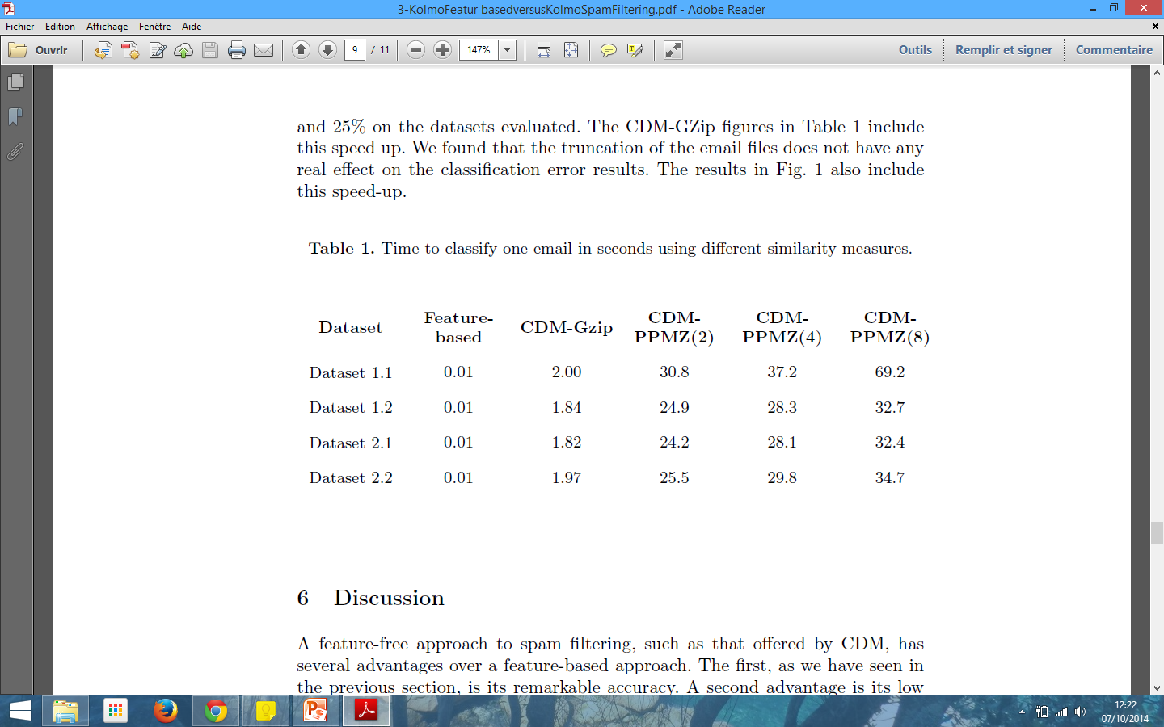
Time to classify one Email
Notes:
MAX
Une des limites de l'approche basée sur la compression est le temps qu’elle prend pour classer un email.
Le tableau 1 montre le temps mit pour classer un email (en secondes) utilisant approches basées sur caractéristique et les approches utilisant la compression pour 1000 cas. Le temps pour classer un email simple utilisant CDM est, au mieux, 180 fois plus lent qu’en employant la similitude basée sur caractéristique.
L'algorithme de compression est beaucoup plus couteux en temps qu’en comparant les caractéristiques des emails.
En outre, la similarité par compression exige que le cas cible soit comparé à chaque cas ce qui n'est pas toujours nécessaire dans la similitude basée sur les caractéristique.
(si, par exemple, un filet de récupération de cas est employé.)
L’utilisation du CDM avec GZip fonctionne significativement mieux en termes de temps d’exécution que le CDM avec la PPM.
L’utilisation du CDM avec Gzip peut être rendu légèrement plus rapide en modifiant la longueur des fichier d'email pour prendre en considération le fait que l'algorithme Gzip emploie une taille de fenêtre de glissement de 32 K bytes. Tronquer les fichiers d'email à 16 K bytes chacun avant de calculer le CDM augmente vitesse de 9,5% à 25% sur les ensembles de données évalués.
Les cas CDM-GZip dans le tableau 1 incluent cette accélération.
Nous avons constaté que la troncation des fichiers d'email n'a pas de vrai effets sur les résultats des erreurs de classification.

Slide 10
Discussion & Conclusion
Compression advantages
Remarkable accuracy
Easy to set-up
Better concept drift adaptability
Disadvantage
Lack of explicability
Computation time
Robustness
Notes:
SAID
Les avantages de la compression pour la filtrage des spams sont:sa précision remarquable( vu le faible nombre de faux positifs), sa facilité de mise en place et une meilleure adaptation au concept drift. On parle de dérive conceptuelle lorsque les propriétés statistiques de la variable cible, que le modèle essaie de prédire, évoluent au cours du temps d'une manière imprévue. Ceci pose des problèmes parce que les prédictions deviennent moins exactes au fur et à mesure que le temps passe. La notion de Concept se réfère à la mesure que l'on veut prédire.
Les désavantages de cette méthode sont le fait qu'il est difficile de l'expliquer vu que l'on travaille sur des distances et que son temps d’exécution est moins rapide que la méthode feature based.
Ce modèle de compression est assez fiable et robuste. Mais on sait que les spammers sont continuellement à essayer de contrecarrer les nouveaux modèles de filtration. Pour déjouer ce modèle, une possibilité est de placer tous le contenu de l'email dans des images rendant le texte inaccessible pour les filtres.

Slide 11
Questions
?

